Slide 1
Advanced Manufacturing Technology, JIT, Target Costing and Product Life-Cycle Costing

Slide 2
Advanced Manufacturing Technology (AMT)
Advanced Manufacturing Technology (AMT) akan merevolusi operasi dengan cakupan dunia dan akan sangat berpengaruh jika perusahaan mengintegrasi berbagai kegiatan bisnis dengan menggunakan prinsip rancang dengan bantuan komputer

Slide 3
Strategi manajemen Produksi
Manajemen operasi dan produksi menyarankan ada tiga literatur yang mangatur strategi manajemen produksi , antara lain :
1.Material Requirement and manufacturing resourses planning system (MRP)
2.Optimised Production Technology (OPT)
3.Just In Time (JIT) manufacturing System Dalam system MRP menentukan Jumlah dan waktu penyelesaian permintan barang, memerlukan komponent bahan baku mentah dan perakitan disetiap tahap produksi.

Slide 4
Just In Time (JIT)
suatu sistem produksi yang dirancang untuk mendapatkan kualitas, menekan biaya, dan mencapai waktu penyerahan seefisien mungkin dengan menghapus seluruh jenis pemborosan yang terdapat dalam proses produksi sehingga perusahaan mampu menyerahkan produknya (baik barang maupun jasa) sesuai kehendak konsumen tepat waktu.

Slide 5
JIT berusaha mencapai tujuan utama:
Eliminasi aktivitas yang tidak nilai tambah
mengurangi Inventory
tidak ada barang yang rusak
Batch sizes of one ( satu ukuran batch)
tidak ada kerusakan mesin
100% tepat waktu dalam jasa pengiriman

Slide 6
Perbedaan JIT manufactur dengan tradisional manufactur
Just In Time (JIT) | TRADISIONAL
Sistem tarikan Persediaan tidak signifikan Basis pemasok sedikit Kontrak jangka panjang dengan pemasok Pemanufakturan berstruktur seluler Karyawan berkeahlian ganda Jasa terdesentralisasi Keterlibatan karyawan tinggi Gaya manajemen sebagai penyedia fasilitas 10. Total quality control (TQC) | Sistem dorongan Persediaan signifikan Basis pemasok banyak Kontrak jangka pendek dengan pemasok Pemanufakturan berstruktur departemen Karyawan terspesialisasi Jasa tersentralisasi Keterlibatan karyawan rendah Gaya manajemen sebagai pemberi perintah 10.Acceptable quality level (AQL)

Slide 7
JIT production dan ABC : bagaimana Hubungan keduannya?
Konsep ABC sebagai suatu sistem penetapan biaya pokok dimana banyak kumpulan biaya overhead dialokasikan dengan mempergunakan dasar yang dapat mencakup satu atau lebih faktor yang terkait dengan volume.
Just in time merupakan konsep filosofi yang memusatkan kepada penekanan biaya atau beban melalui pengurangan biaya persediaan dimana bahan yang dibutuhkan beserta komponennya hanya didatangkan ketika bahan dan komponen tersebut dibutuhkan untuk diproduksi atau dipakai untuk memperlancar kegiatan produksi.

Slide 8
Target Costing
sistem untuk mendukung proses reduksi cost pada tahap pengembangan dan perancangan produk baru, perubahan model, baik secara penuh maupun secara sebagian.
Target Costing adalah bentuk strategi umum dalam industri saat menghadapi persaingan yang sangat ketat dimana perbedaan sangat kecil di dalam harga dapat menarik perhatian besar konsumen

Slide 9
Implementasi target costing memerlukan tiga tahap, yaitu:
Merencanakan produk baru yang memuaskan customer,
Menentukan cost produk berdasarkan harga jual target, yaitu harga yang dapat dibayar oleh para customer
Merealisasikan kos target dengan perekayasaan nilai (value engineering). Dengan menggunakan target costing, perusahaan dapat menentukan harga yang sesuai dengan kemampuan daya beli customer.

Slide 10
Product Life Cycle costing
Daur hidup produk adalah perjalanan penjualan dari suatu produk dalam masa hidupnya. Siklus hidup produk merupakan suatu konsep penting yang memberikan pemahaman tentang dinamika kompetitif suatu produk.

Slide 11
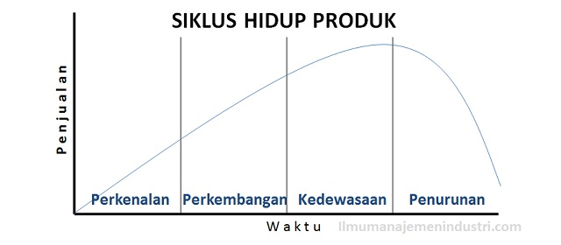
Tahapan-Tahapan Siklus Hidup Produk

Slide 12
Pertanyaan:
Bagaimana implementasi pada perusahaan bapak / ibu dalam menerapkan target costing?
Sebutkan dan jelaskan tahap-tahap Siklus hidup produk?

